Slide 1
Equipo Global de Servicio

Slide 2
Imaginar el día en que los Leones y Leos puedan atender todas las necesidades del mundo.
Notes:
Somos una asociación global centrada en servir al prójimo. Somos el líder global en servicio humanitario. Ahora que empezamos un siglo nuevo, y más que nunca, ¡los Leones de todo el mundo tienen que ACTUAR! Actuar para imaginar el día en que los Leones y Leos puedan atender todas las necesidades que haya en el mundo.
El Equipo Global de Acción está formado por el Equipo Global de Aumento de Socios (GMT), el Equipo Global de Liderato (GLT) y el recientemente formado Equipo Global de Acción (GST). Junto con la Fundación Lions Clubs International, este equipo global reunirá a los Leones para poner en acción nuestro lema, “Nosotros servimos”. Crea un enfoque nuevo y unificado al servicio, aumento de socios y desarrollo de liderato en todos los niveles de la asociación.

Slide 3
Equipo Global de Acción
Visión:
Misión:
Objetivo:
Imaginar el día en que los Leones y Leos puedan atender todas las necesidades del mundo.
El Equipo Global de Acción apoyará la visión de LCI y LCIF y reavivará la pasión de los Leones y Leos a través del servicio.
Asegurar que la Asociación Internacional de Clubes de Leones impacte a 200 millones de personas a través del servicio prestado por 1,7 millones de socios Leones y Leos y brindar oportunidades de aprendizaje a 500.000 socios para el año 2020.

Slide 4
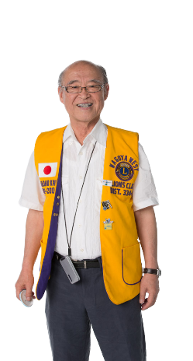
Responsabilidades clave del GLT
Promover el desarrollo de liderato y las oportunidades de aprendizaje entre todos los socios
Aumentar en un 10% el número total de Leones que participan en eventos de desarrollo de liderato y de aprendizaje.
Identificar y preparar a nuevos líderes
Asegurar que la capacitación siguiente se ofrezca a nivel de DM o de distrito:
  Capacitación de dirigentes de club
  Capacitación de jefes de zona
  Capacitación de primeros y segundos vicegobernadores de distrito
Notes:
El GLT tiene la responsabilidad de identificar y desarrollar a los nuevos líderes Leones. Algunas de las responsabilidades específicas incluyen:
Promover el desarrollo de liderato y las oportunidades de aprendizaje entre todos los socios.
Aumentar en un 10% el número total de Leones que participan en eventos de desarrollo de liderato y de aprendizaje.
Identificar y preparar a nuevos líderes
Asegurar que la capacitación de dirigentes de club, capacitación de jefes de zona y la capacitación de primeros y segundos vicegobernadores se dé a nivel de DM y de distrito.
(Dejar un poco de tiempo para ideas/discusión si el tiempo lo permite): ¿Qué más podemos esperar del GLT?

Slide 5

Responsabilidades clave del GMT
Reducir el número de bajas aumentando la participación de los socios
Formar clubes nuevos en lugares nuevos
Formar clubes con intereses especiales
Invitar a socios potenciales a participar en proyectos de servicio
Llevar a cabo campañas de afiliación
Tratar a cada socio como si fuera un miembro de la familia
Asegurarse de que los socios nuevos estén debidamente orientados y de manera oportuna
Notes:
El GMT trabajará con ahínco para mejorar la satisfacción de los socios, y a la vez, aumentar el número de socios. Algunas de las áreas clave de responsabilidad incluyen lo siguiente:
Reducir el número de bajas aumentando la participación de los socios
Formar clubes nuevos en lugares nuevos
Formar clubes con intereses especiales
Invitar a socios potenciales a participar en proyectos de servicio
Llevar a cabo campañas de afiliación
Tratar a cada socios como si fuera un miembro de la familia
Asegurarse de que los socios nuevos estén debidamente orientados y de manera oportuna
(Dejar un poco de tiempo para ideas/discusión si el tiempo lo permite): ¿Qué más podemos esperar del GMT?

Slide 6


Responsabilidades clave del GST
Asegurar una comunicación y colaboración efectiva entre los miembros del GAT para crear:
  Desarrollo de liderazgo
  Crecimiento de la membresía y
  Expansión del Servicio Humanitario
Apoyar el desarrollo e implementación de proyectos de servicio que:
  Se alinean con el Marco de Servicio de LCI y la misión y visión general
Crear un sentido de pertenencia y orgullo a Leones y Leos
Atraer a participantes multigeneracionales para implementar servicios impactantes
Notes:
El GST es un equipo que se ha formado recientemente; no obstante, los Leones siempre han estado centrados en el servicio. Por ello, hay muchos programas en el área del servicio que corresponden al ámbito del servicio:
Inspirar y motivar el servicio
Promover y contar la historia de LCIF para apoyar el servicio
Apoyar a LCIF con donaciones y recaudación de fondos
Apoyar la supervisión de proyectos
Seguir apoyando la campaña contra el sarampión para cumplir con nuestra promesa de donación de 5,5 millones de dólares
(Dejar un poco de tiempo para ideas/discusión si el tiempo lo permite): ¿Qué más podemos esperar del GST?

Slide 7
Responsabilidades clave del GST
  Ayudar a aumentar la visibilidad del impacto del servicio Leonístico en las comunidades locales
  Buscar y compartir información sobre los éxitos, oportunidades y desafíos de los proyectos de servicio
  Colaborar con los Coordinadores de LCIF para asegurar la utilización óptima de los recursos y aumentar la participación en la recaudación de fondos

Slide 8
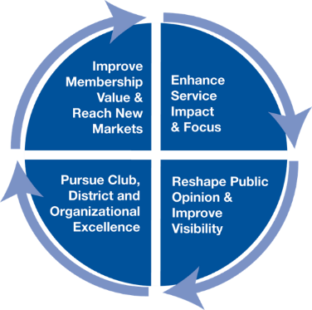






El objetivo del GST
LCI Adelante
Mejorar el impacto y enfoque del servicio
Marco de servicio
Meta de servicio
Equipo Global de Servicio
Notes:
¿Por qué hemos creado el GST?
Como saben, LCI Adelante es nuestro plan estratégico de 5 años diseñado para orientar a los clubes de Leones en nuestro segundo siglo de servicio.
Uno de los objetivos básicos de LCI Adelante es mejorar el impacto y el enfoque del servicio, lo que lleva a la creación del marco de servicio, que consta de cinco plataformas de servicio global. Crear oportunidades de servicio en torno a las cinco áreas de servicio seleccionadas estratégicamente nos ayudará a alcanzar la meta de servir a 200 millones de personas para el año 2020-2021.
A fin de poner en práctica el nuevo marco de servicio y alcanzar nuestra meta de servicio del nuevo siglo, se creó el Equipo Global de Servicio como parte del Equipo Global de Acción. Los especialistas del GST trabajarán con los Leones a nivel regional para mejorar el valor de los proyectos de servicio y la eficacia del desarrollo de proyectos de servicio. Colaborarán con los Leones y con el equipo de Desarrollo de Programas para asegurar que los Leones tengan el máximo impacto con su servicio y lleguen a todas las personas necesitadas.

Slide 9

La estructura de servicio global será el plano para nuestro segundo siglo.
Honrar nuestra historia y atender las necesidades emergentes.
y dar a los jóvenes nuevas oportunidades para que sirvan con nosotros.
Notes:
[[Haga clic para ver la animación]]
Y estas son las cinco áreas de servicio que comprende el marco de servicio: visión, hambre, medio ambiente, cáncer pediátrico y diabetes, con la diabetes como nuestra primera causa global y área de enfoque. Planeamos desarrollar nuestra tradición de servir a los jóvenes involucrándolos como voluntarios y líderes de servicio en las 5 áreas de servicio. Con esta mayor atención e inversión estratégica en el desarrollo de programas y recursos perseguimos con toda confianza nuestro objetivo de servicio del segundo siglo de servir anualmente a 200 millones de personas para el año 2020-2021, triplicando nuestro impacto humanitario actual.
Es importante tener en cuenta que aunque el desarrollo de los recursos se centrará en estas cinco áreas, el GST seguirá apoyando todos y cada uno de los proyectos de los Leones con recursos de servicio generales. El marco de servicio ofrece a los Leones y Leos oportunidades para participar en iniciativas de servicio internacionales dentro de las cinco plataformas de servicio. Estas iniciativas contarán con el apoyo de los recursos de la asociación (como son esquemas, minisubvenciones, concursos innovadores, promoción y alianzas) así como oportunidades de financiación por parte de LCIF. Estos recursos y oportunidades de servicio nuevos están en proceso de ser desarrollados y se lanzarán en la convención de Las Vegas de 2018.
Todo empieza con el orgullo que sienten los Leones al servir a los necesitados. Al servir a nuestras comunidades, los Leones crean un sentido de pertenencia y fomentan el respeto entre los socios del club y en la comunidad. Cuando sirven, los Leones trabajan juntos para asegurar que se atiendan las necesidades de los miembros de su comunidad, para fortalecer su club y cimentar la afiliación. A su vez, los demás se sienten inspirados a unirse para ayudar y servir.

Slide 10
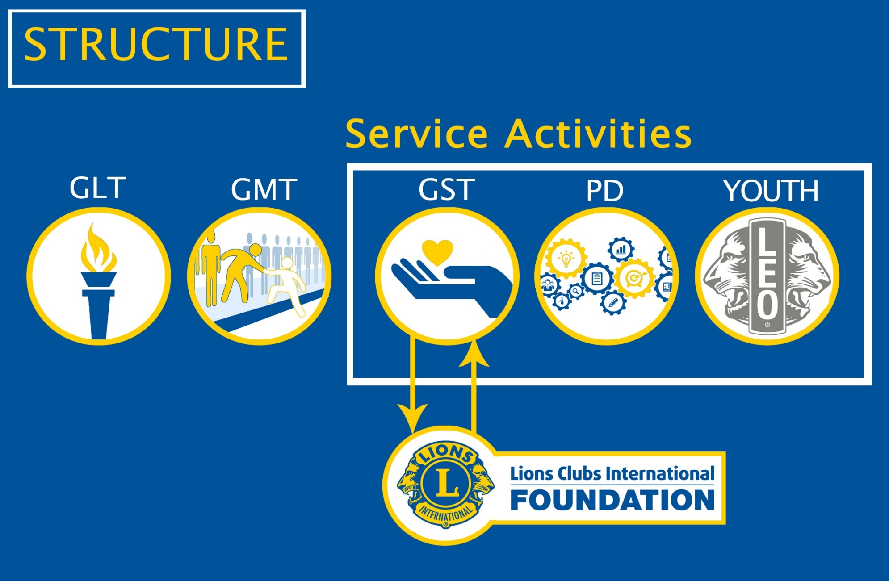
Notes:
Vamos a ver más de cerca dónde encaja el GST con las actividades de servicio, así como el Equipo Global de Acción. Siendo la adición más reciente a la división de Actividades de Servicio, el Equipo Global de Servicio trabajará junto con Desarrollo de Programas y Leos para poner el servicio a la vanguardia de nuestra organización. Los departamentos de la división de Actividades de Servicio colaborarán y tendrán funciones complementarios para alcanzar nuestras metas.
Podemos considerar Desarrollo de Programas como el grupo de reflexión: investigan y desarrollan programas y modelos de servicio, preparan herramientas para apoyar la implementación de los proyectos y desarrollan programas piloto para probar las iniciativas nuevas. El GST será el movilizador: actuando como estímulo para que los Leones pongan en práctica proyectos de servicio prácticos, reuniendo y analizando las opiniones sobre las necesidades y oportunidades en todas las áreas estatutarias. Desempeñaremos una parte integral asegurándonos de que el GST reciba los datos que necesita. Estos datos se traducirán en información valiosa que el equipo de Desarrollo de Programas utilizará para seguir mejorando los programas y recursos específicos de cada región.
Fuera de la división de Actividades de Servicio, el Equipo Global de Acción colaborará con el Equipo Global de Aumento de Socios y el Equipo Global de Liderato. Juntos, el GST, GMT y GLT conforman el Equipo Global de Acción, unificando las tres áreas clave de los Leones, liderato, aumento de socios y servicio.
El GST también colaborará con la Fundación para aumentar los recursos para los proyectos de servicio, para aportar visibilidad a nuestra organización y a la fundación, y apoyar a los Leones locales que buscan subvenciones durante el ciclo de las subvenciones, que va desde la evaluación de las necesidades, hasta la presentación de informes de progreso, las visitas al lugar y el informe final. Queremos que los Leones sepan todo lo que hace la Fundación y que ayuden a correr la voz a otros en el campo.

Slide 11
Estructura del Equipo Global de Acción
Dirigentes Ejecutivos
Embajadores
Expresidentes Internacionales
Junta Directiva Internacional
Consejo de Síndicos de LCIF
3 Directoras Internacionales
Presidente y Vicepresidentes del Equipo Global de Acción y Enlace con la Junta de Síndicos de LCIF
GLT
Líderes de Área Estatutaria
GMT
Líderes de Área Estatutaria
GST
Líderes de Área Estatutaria
GMT
GLT
Líderes Adjuntos de Área Estatutaria
GMT
Líderes Adjuntos de Área Estatutaria
GST
Líderes Adjuntos de Área Estatutaria
GMT
GST
GMT
GLT
Líderes de Área
GMT
Líderes de Área
GST
Líderes de Área
Presidente del Equipo Global de Acción del Distrito Múltiple (Presidente del Consejo)
GLT
Coordinador de Distrito Múltiple
GMT
Coordinador de Distrito Múltiple
GST
Coordinador de Distrito Múltiple
LCIF
Coordinador de Distrito Múltiple
Presidente del Equipo Global de Acción del Distrito (Gobernador del Distrito)
GLT
Coordinador de Distrito
GMT
Coordinador de Distrito
GST
Coordinador de Distrito
LCIF
Coordinador de Distrito
Presidente del Equipo Global de Acción del Club (Presidente del Club)
GLT
Asesor de club
GMT
Asesor de club
GST
Asesor de club
LCIF
Coordinador de club
Notes:
Esta es una ilustración de cómo será la colaboración entre el Equipo Global de Acción Global y LCIF.

Slide 12
El Equipo Global de Servicio y la estructura de LCIF
Dirigentes Ejecutivos
Embajadores
Expresidentes Internacionales
Junta Directiva Internacional
Consejo de Síndicos de LCIF
3 Directoras Internacionales
Presidente y Vicepresidentes del Equipo Global de Acción y Enlace con la Junta de Síndicos de LCIF
GST
Líderes de Área Estatutaria
GST
Líderes Adjuntos de Área Estatutaria
GST
GST
Líderes de Área
Presidente del Equipo Global de Acción del Distrito Múltiple (Presidente del Consejo)
GST
Coordinador de Distrito Múltiple
LCIF
Coordinador de Distrito Múltiple
Presidente del Equipo Global de Acción del Distrito (Gobernador del Distrito)
GST
Coordinador de Distrito
LCIF
Coordinador de Distrito
Presidente del Equipo Global de Acción del Club (Presidente del Club)
GST
Asesor de club
LCIF
Coordinador de club
Notes:
Veamos más de cerca la relación entre el GAT y LCIF. LCIF encaja en su colaboración con el Equipo Global de Servicio en particular, como se ilustra aquí con las flechas de doble sentido.
Los coordinadores de LCIF y los miembros del GST se benefician de promocionarse mutuamente. LCIF financia el servicio de los Leones y el servicio de los Leones puede contar con el apoyo financiero de LCIF. Al resaltar la importancia de ambos, se fortalece la relación entre el servicio y el apoyo financiero a la fundación.
Los miembros del GST y los coordinadores de LCIF servirán como líderes en los niveles de club, distrito y distrito múltiple. Al colaborar en cada nivel, se pueden integrar y desarrollar planes para alcanzar múltiples metas.
A nivel de área estatutaria y de área, donde LCIF no cuenta con la representación de coordinadores, tendremos la responsabilidad de abogar por la Fundación ante los socios.
LCIF establece las metas de recaudación de fondos, para que podamos responder cuando los Leones buscan financiación a través de subvenciones elegibles. Sin el apoyo de LCIF, los Leones no pueden atender las necesidades a gran escala en sus comunidades ni responder cuando ocurren desastres inesperados.

Slide 13
La responsabilidad del GST de apoyar a LCIF
Inspirar y motivar el servicio
Promover y contar la historia de LCIF para apoyar el servicio
Apoyar a LCIF con donaciones y recaudación de fondos
Apoyar la supervisión de proyectos
Seguir apoyando la campaña contra el sarampión para cumplir con nuestra promesa de donación de 5,5 millones de dólares
Notes:
Esto es lo que esperamos lograr con una relación de colaboración entre el GST y LCIF:
Nosotros, junto con los coordinadores del GST de DM y Distrito, ayudaremos a identificar proyectos que necesitan y cualifican para fondos de una subvención y ayudaremos a través de todo el ciclo de la subvención. Esto incluye entender cada paso del proceso, desde la evaluación de las necesidades hasta el informe final, incluyendo las visitas al lugar.
Debemos también alentar las donaciones e inspirar a los Leones contando la historia de LCIF.
LCIF puede aportar recursos a muchos proyectos de servicio, en particular subvenciones.
LCIF puede mejorar la visibilidad del servicio de los Leones y desarrollar alianzas
Queremos que los Leones tengan más experiencia en lo que se refiere a preparación para casos de desastre. Esto tendría como resultado respuestas más oportunas, eficientes y meditadas a los desastres.

Slide 14
Las metas y la estrategia del GST
Equipo Global de Servicio
Metas
Estrategia
Notes:
El GST ha trabajado para fijar metas concretas y formular una estrategia para alcanzar dichas metas.

Slide 15
Metas del GST
Puesta en práctica de proyectos de servicio prácticos
Puesta en práctica de proyectos relacionados con la diabetes
Presentación de informes en MyLCI
Utilización de la aplicación de la asociación
Colaboración con los coordinadores de LCIF
Apoyo a la meta para 2017-2018 del Presidente Internacional Aggarwal: Servir a 150 millones de personas
En desarrollo:
Participación de los jóvenes – Colaboración entre Leones y Leos
Alianzas con organizaciones globales y locales
  Ayúdennos a desarrollar el GST que necesitan
Notes:
Para alcanzar el nuevo y prestigioso objetivo de servir a 200 millones de personas al año y maximizar el impacto de nuestro servicio, el GST tendrá una serie de metas. Para el PRIMER año, se han identificado las metas siguientes:
-aumentar en un 5% la implementación de proyectos de servicio
-aumentar en un 5% la presentación de informes de servicio
-aumentar en un 7% los proyectos de servicio relacionados con la diabetes
-Alentar la utilización de la aplicación de LCI donde proceda
-colaboración con los coordinadores de LCIF de club
Cada una de estas metas ayudará a apoyar la meta de 2017-2018 del Presidente Internacional Aggarwal de servir a 150 millones de personas este año.
También se están preparando estrategias adicionales para alcanzar las metas siguientes:
-mayor participación de los jóvenes en el desarrollo de proyectos
-más alianzas con organizaciones y empresas locales
En los años venideros, la fijación de metas se hará por distrito, lo que permitirá al Coordinador del GST profundizar en las necesidades y oportunidades de su distrito, comunicar estas necesidades a través de la estructura y, a su vez, recibir un apoyo regional más apropiado de parte de nosotros, así como del equipo de GST de la oficina internacional. Por supuesto, nuestra mayor prioridad es ayudar a desarrollar el GST del futuro, el GST que necesitamos. Para crear un equipo fuerte y exitoso que pueda apoyar satisfactoriamente a los Leones de nuestra área, tenemos que trabajar con los especialistas del GST como colegas y planear en participar con ellos con frecuencia durante este año piloto.

Slide 16
Recursos
Material educativo personalizado para todos los niveles de liderato
Qué hay disponible ahora
  Desafío de Servicio del Centenario
  Proyectos de legado
Informes disponibles
  Informes diferentes por nivel de liderato
  Puede averiguar cuáles son losclubes no han presentado informes de sus actividades
  Resúmenes por tipo de actividades
Notes:
El equipo del GST de la oficina internacional desea trabajar con nosotros para preparar recursos específicos para las regiones a fin de ayudarnos a alcanzar nuestras metas. Los recursos ya disponibles y lo que se están preparando son para los Leones de todos los niveles. El Centro Leonístico de Aprendizaje ofrece oportunidades de capacitación para líderes a nivel de distrito y Leones a nivel de club.
Otros recursos que ya están disponibles para nosotros incluyen: El Desafío de Servicio del Centenario con la inclusión de la diabetes para el año 2017-2018, los proyectos de legado del centenario y diferentes herramientas de desarrollo de liderato como son los cursos del Centro Leonístico de Aprendizaje, webinars e institutos y seminarios regionales que pueden desarrollar más nuestras habilidades.
Asimismo, hay varios informes disponibles a través de MyLCI. Dependiendo del nivel de liderato, podremos ver cómo se mantienen activos los diferentes clubes. También se pueden ver los clubes que no han presentado ningún informe de actividades de servicio, y ver los informes de los clubes que sí los han presentado por tipo de actividad reportada. (Tenemos una lista exhaustiva de los informes que están disponibles en cada nivel para ustedes).

Slide 17
Recursos
En desarrollo
  Ideas de proyectos
  Recursos básicos para la planificación de proyectos
  Esquemas de proyectos
La comunicación continua entre la oficina internacional y los líderes del GST es crucial para el desarrollo de recursos apropiados para cada región
Notes:
También se está preparando una hoja de ideas de proyectos, que ofrecerá a los Leones y los Leos ideas para proyectos de servicio simples e impactantes que pueden personalizarse para las diferentes comunidades Leonísticas. Las ideas de proyectos van desde proyectos para principiantes hasta proyectos avanzados y pueden adaptarse a cualquier región de los Leones. El departamento de desarrollo de programas está trabajando en una herramienta de proyectos de servicio muy innovadora denominada el esquema de proyectos, que permitirá la planificación e implementación de proyectos de servicio de una manera más eficaz y personalizada.
De nuevo reitero que es esencial tener comunicación constante entre nuestros especialistas regionales y nosotros mismos para poder crear recursos que sean apropiados para las diferentes regiones. Esto incluye hablar con los Leones, reunir información y ofrecer opiniones a los especialistas a medida que los recursos empiecen a estar disponibles.

Slide 18
Fondos de servicio global disponibles para TODOS los DM y distritos para apoyar la capacitación:
Presupuesto operativo del Coordinador del GST de DM (600 USD)
Presupuesto operativo del Coordinador del GST de D (250 USD)
Fondos distritales para la capacitación de los jefes de zona
Fondos del DM
Capacitación
de los primeros y segundos vicegobernadores de distrito
Notes:
Aunque no está disponible todavía, los coordinadores de servicio del Equipo Global de Acción de distrito múltiple y de distrito tendrán derecho a un presupuesto operativo. Este presupuesto podrá utilizarse para cubrir los gastos en los que incurra el coordinador mientras cumple con sus responsabilidades. (Por ejemplo servicios de webinar, costos de la capacitación y viajes relacionados con actividades de servicio o asistencia a reuniones distritales relacionadas).
Los coordinadores de distrito múltiple podrán recibir un presupuesto de 600 USD y los coordinadores de distrito pueden recibir un presupuesto de 250 USD una vez que hayan completado todos los requisitos.

Slide 19
Presupuestos operativos: Para recibir fondos
Plan anual
Presupuesto operativo
Formulario de desembolso
Dos cursos en línea
Notes:
Para recibir su presupuesto operativo, los coordinadores de distrito múltiple y de distrito deben completar lo siguiente:
Remitir un plan de desarrollo (específico para el servicio). Esto se hará a través de la página web de los planes de desarrollo e informes de progreso del Equipo Global de Acción.
Completar 2 cursos de capacitación en línea que estarán disponibles en el Centro Leonístico de Aprendizaje; las listas de los cursos que se sugieren estarán disponibles en breve. Aunque será mandatorio tomar estos cursos para los coordinadores de distrito múltiple y de distrito, nosotros, como líderes, debemos familiarizarnos también con este material.
Los coordinadores tendrán que remitir un formulario de desembolso del presupuesto operativo de distrito múltiple/distrito al personal del equipo global de servicio en gst@lionsclubs.org

Slide 20
Ideas de proyectos
Patrocinar a un niño de pocos recursos para que asista a un campamento de diabetes.
Recaudar fondos para un campamento o fundación de diabetes.
Plantar árboles. Consultar con las autoridadesales para determinar el tipo y cantidad de árboles necesarios y dónde plantarlos.
Organizar un concurso de fotografía sobre naturaleza y medio ambiente.
Preparar y entregar cestas de alimentos a familias necesitadas.
Patrocinar un evento sobre alimentos saludables. Invitar a un experto en nutrición como orador principal.
Ofrecer servicios de tutoría a un niño con cáncer y a sus hermanos.
Llevar a los hermanos a comprar ropa o útiles escolares.
Apoyar un programa de entrenamiento de perros guía mediante la recaudación de fondos o trabajo voluntario.
Organizar un partido o torneo de "béisbol con sonido" para ciegos.
Colaborar con jóvenes para pintar un mural o crear un mosaico.
Involucrar a jóvenes en la remodelación de un centro infantil o aula escolar: pintar, reparar o embellecer un jardín.
Notes:
Estas son algunas de las ideas de la hoja que mencionaba anteriormente.
Es importante tener en cuenta que estas son solo sugerencias de proyectos que pueden implementarse. Todos estos proyectos se han llevado a cabo con éxito en diferentes partes del mundo. Es posible que puedan implementarlos con algunos cambios para adaptarlos a las necesidades específicas de sus comunidades y a los recursos que tengan disponibles.

Slide 21
Qué puede hacerse ahora:
Día Mundial de la Diabetes
  Martes, 14 de noviembre de 2017
  Esfuerzos a nivel mundial para crear conciencia de la creciente amenaza para la salud que supone la diabetes
  Iniciativas locales o actividades preestablecidas
Semana Mundial de Servicio
  Para mitigar el hambre: 9 a 15 de enero
  Para proteger nuestro planeta: 17 a 23 de abril
  Para la juventud: 7 a 13 de agosto
  Servicio de la vista: 10 a 16 de octubre:
Notes:
El Expresidente Internacional Tam nos ha pedido que empecemos a actuar de inmediato. Así que vamos a alentar a los Leones de nuestras comunidades a que participen en algunas de las próximas fechas y campañas de servicio que se celebrarán conjuntamente con el último año de nuestro centenario. El Día Mundial de la Diabetes es el 14 de noviembre. Dado que es nuestro nuevo enfoque de servicio global, vamos a alentar a todos los Leones a realizar proyectos que armonicen con la diabetes. También seguiremos teniendo las Semanas de Servicio Mundial para cada campaña del Desafío de Servicio del Centenario. Si necesitan ayuda con ideas de proyectos, pueden ponerse en contacto con el/la especialista regional de la oficina internacional.

Slide 22
Conclusiones principales
Valor del servicio
Presentación de informes
Planificación de proyectos eficientes
Colaboración horizontal con el GMT, GLT y LCIF
Desarrollar el GST que nosotros necesitamos
  Utilizar a los especialistas regionales como recurso
  Encuesta
Notes:
Necesitamos que nos ayuden a difundir el mensaje y las metas del GST a los Leones de todas partes. Es esencial que juntos, tengamos la información correcta a mano para que podamos compartir las metas con los Leones y poder así alcanzarlas.
Estas son las conclusiones principales de esta presentación. Nos esforzamos por:
-aumentar el valor de la ejecución de proyectos prácticos para cumplir con nuestra nueva meta de servicio.
-aumentar la presentación de informes de servicio en cada región. No alcanzaremos nuestra meta de servicio si los Leones no presentan los informes del impacto del servicio de sus proyectos.
-mejorar la eficacia del desarrollo de proyectos. Esto significa planificar proyectos sencillos e integrales de manera eficaz y con un mayor impacto en el servicio utilizando las herramientas y los recursos disponibles.
-trabajar en colaboración con el GMT, GLT y LCIF
-trabajar con nuestros especialistas regionales para desarrollar el GST que necesitamos.
Este último punto es clave en el año piloto del Equipo Global de Servicio. Esto significa utilizar su regionalización y comunicarse regularmente con los especialistas regionales. No solo contamos con nuestros especialistas regionales, sino que nuestro equipo de desarrollo de programas está allí para apoyarnos. Los especialistas son nuestra vía de entrada. Juntos, pondremos el servicio a la vanguardia de nuestra organización.
La asociación quiere apoyarnos, y nosotros tenemos que trabajar juntos para alcanzar las metas y mejorar el impacto del servicio en todas las áreas. Esta es la razón por la que todos ustedes participarán en la encuesta: para ver los puntos fuertes y las necesidades de cada región y ver en qué difieren. Más adelante en el otoño, esta encuesta se enviará a los coordinadores de DM y de distrito. Alienten a los coordinadores del GST a completar la encuesta para ayudar a la asociación a desarrollar herramientas específicas para nuestra necesidades.

Slide 23
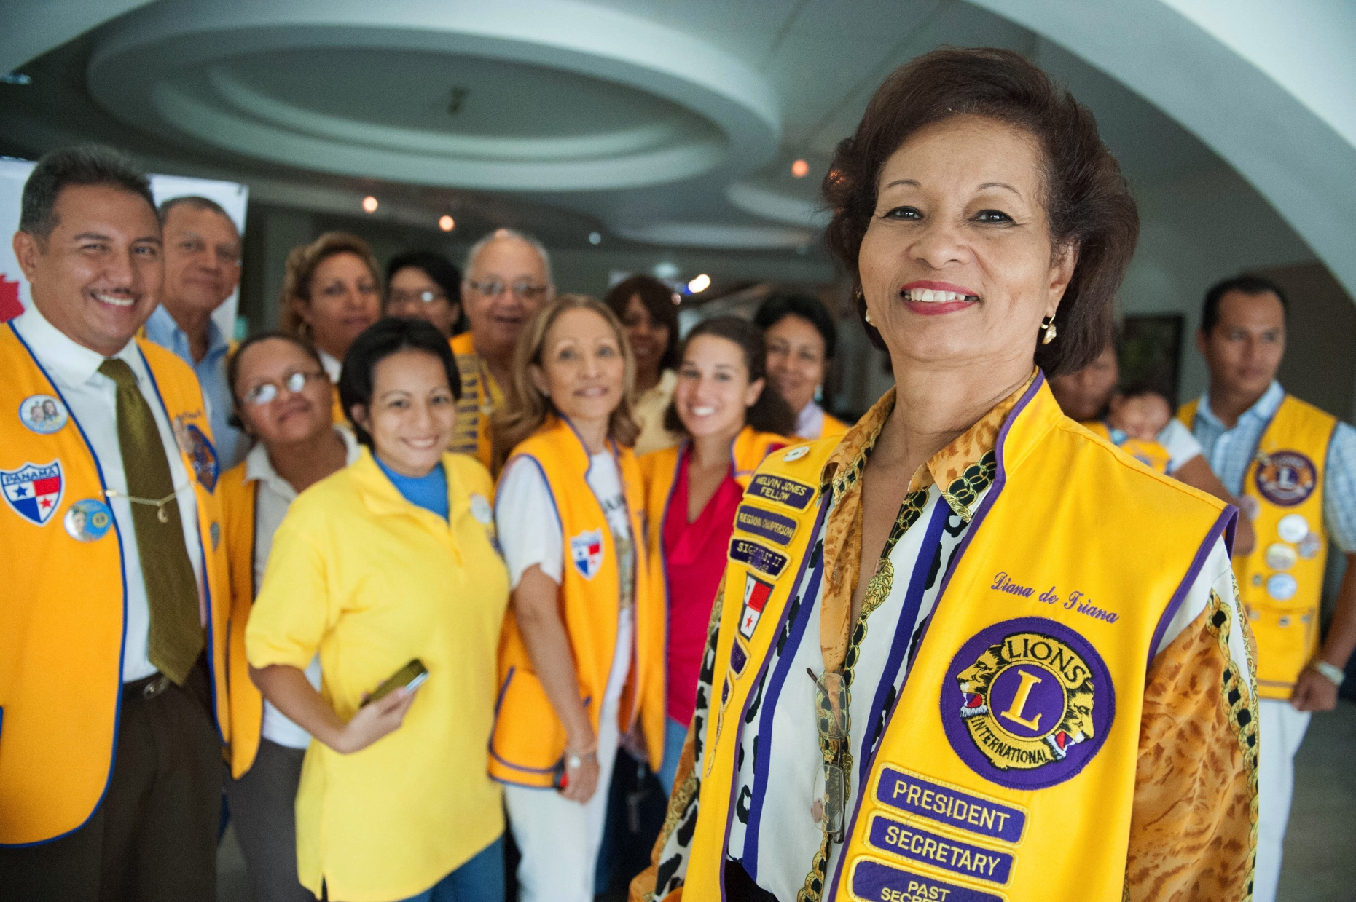
Es el momento de
actuar
Notes:
Ahora es el momento de actuar. Mostraremos al mundo que nos importa. Mostraremos al mundo que estamos listos para trabajar y resolver problemas.

